Slide 1


EasyTravel
מערכת המלצות לתכנון טיולים
מגישה: תהילה דהן

Slide 2
על הפרויקט
שם הפרויקט הוא EasyTravel, ומטרתו היא יצירת אתר המסייע למטיילים לתכנן טיול בצורה נוחה, כאשר כלל הדברים הנחוצים לו לתכנון הטיול מרוכזים במקום אחד.
באתר המשתמש יכול לבחור את העיר אליה הוא רוצה לטייל, לחפש טיסות ומקומות לינה, לראות אילו אטרקציות ומסעדות מומלצות קיימות בעיר וכן לקבל אינפורמציה נוספת על העיר.
את האטרקציות והמסעדות ניתן גם לסנן לפי קטגוריות מסוימות, וכן לסמן ב'לייק' אטרקציות אהובות.

Slide 3




תהליך העבודה
בחירת הטכנולוגיות בהן אשתמש בפרויקט.
תכנון ראשוני של הרכיבים הנחוצים ביותר לפרויקט.
בבחירת הטכנולוגיות והרכיבים לקחתי בחשבון את רלוונטיות הטכנולוגיה בשוק, את רמת ההיכרות שלי עם כל טכנולוגיה וכן התאמה לפרויקט שלי וללוח הזמנים.
תכנון העבודה על הפרויקט בעזרת חלוקה למשימות, באמצעות Trello.
עבודה עם Git ו-GitHub לניהול הגרסאות השונות של הפרויקט במהלך העבודה.

Slide 4



Back End
Flask – סביבה לפיתוח web בשפת Python.
סביבת העבודה: PyCharm.

Slide 5






Front End
React – ספריית קוד פתוח בשפת JavaScript המשמשת כתשתית לפיתוח ממשקי משתמש.
סביבת העבודה: Visual Studio Code.
שימוש בתשתית Material UI – ספריית קוד פתוח המסייעת בפיתוח ממשק משתמש ב-React.
React
MATERIAL-UI

Slide 6
מושגים ב-React
Component – אובייקט לוגי שניתן שיהיה לו ייצוג על המסך.
Props – ארגומנטים המועברים ל-component כלשהו על ידי ה-component שמייצר אותם.
State – אובייקט המוגדר בבנאי של ה-component, והוא מכיל משתנים המייצגים את המצב הנוכחי של ה-component. כלומר, מדובר במשתנים לשימוש פנימי של ה-component הנוכחי.

Slide 7
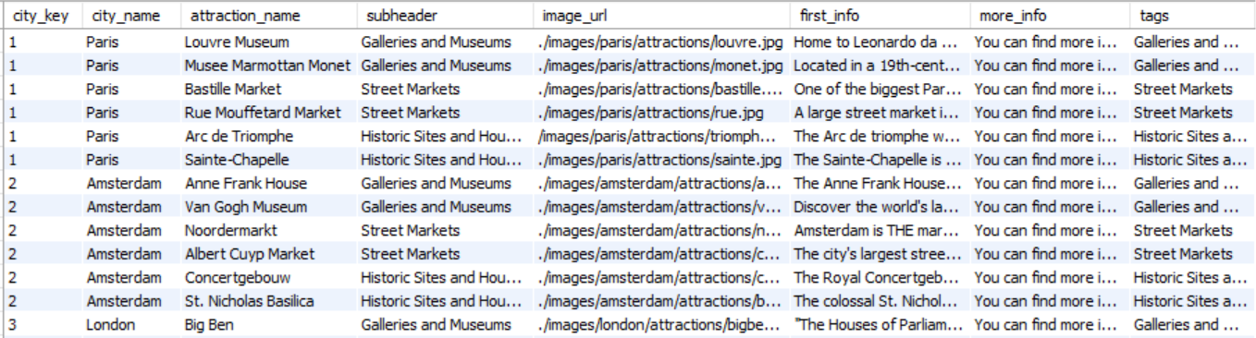


DB
MySQL – בסיס נתונים יחסי המשתמש בשפת SQL.

Slide 8
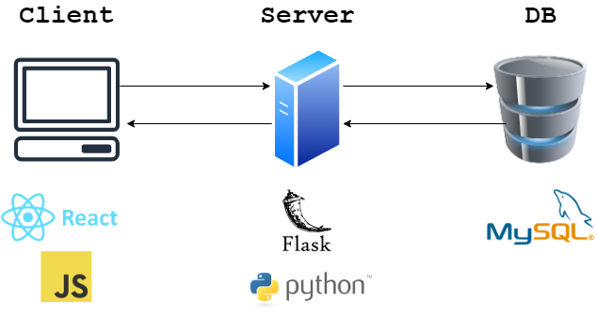
אינטגרציה

Slide 9
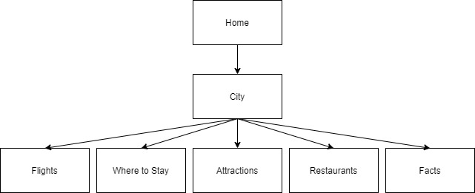
המסכים

Slide 10

Demo

Slide 11
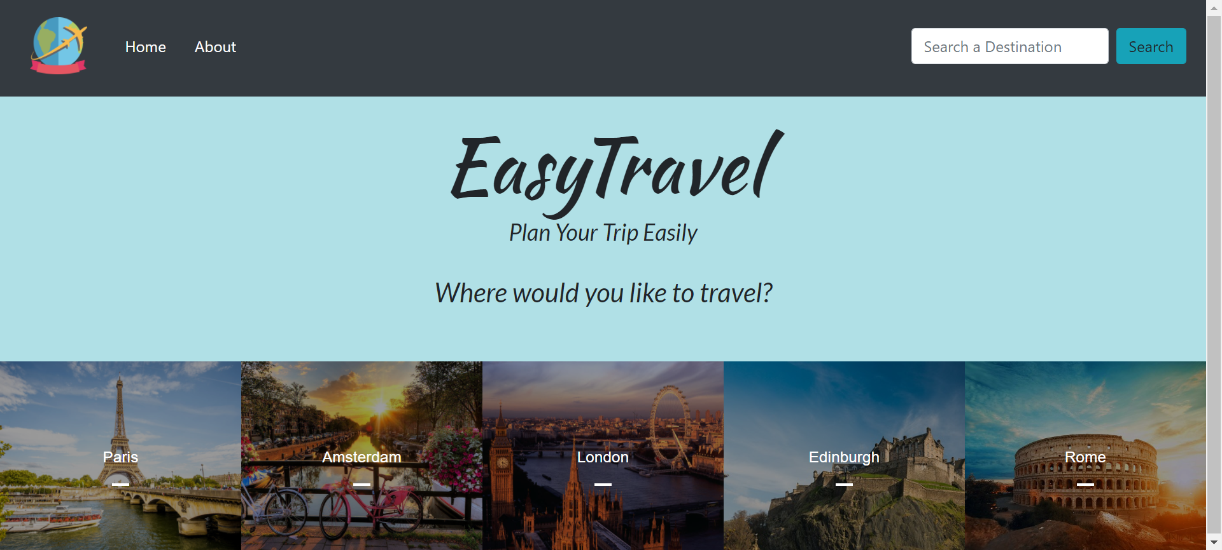
מסך ראשי – דף הבית

Slide 12
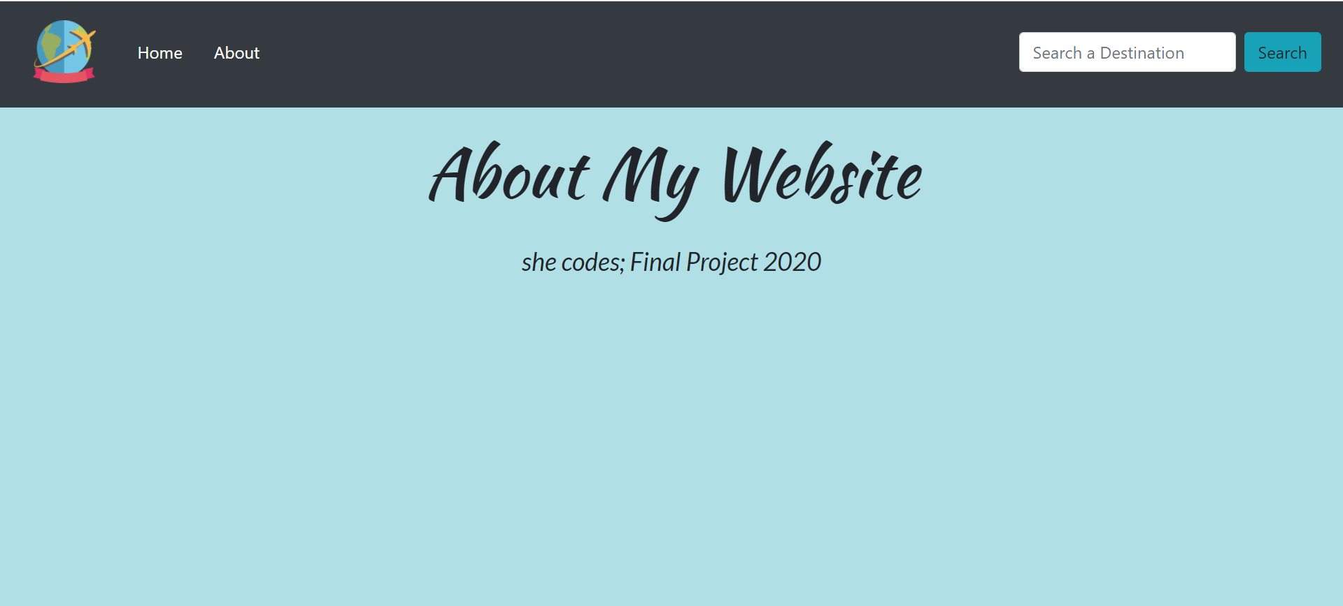
מסך About

Slide 13
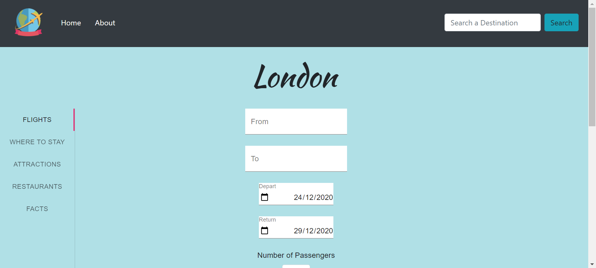
מסך של עיר ספציפית

Slide 14
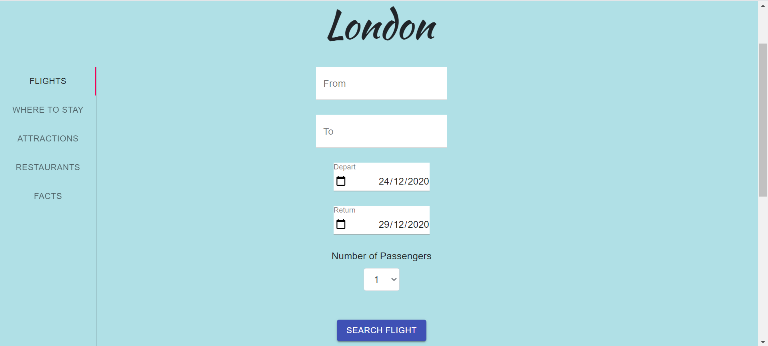
לשונית Flights

Slide 15
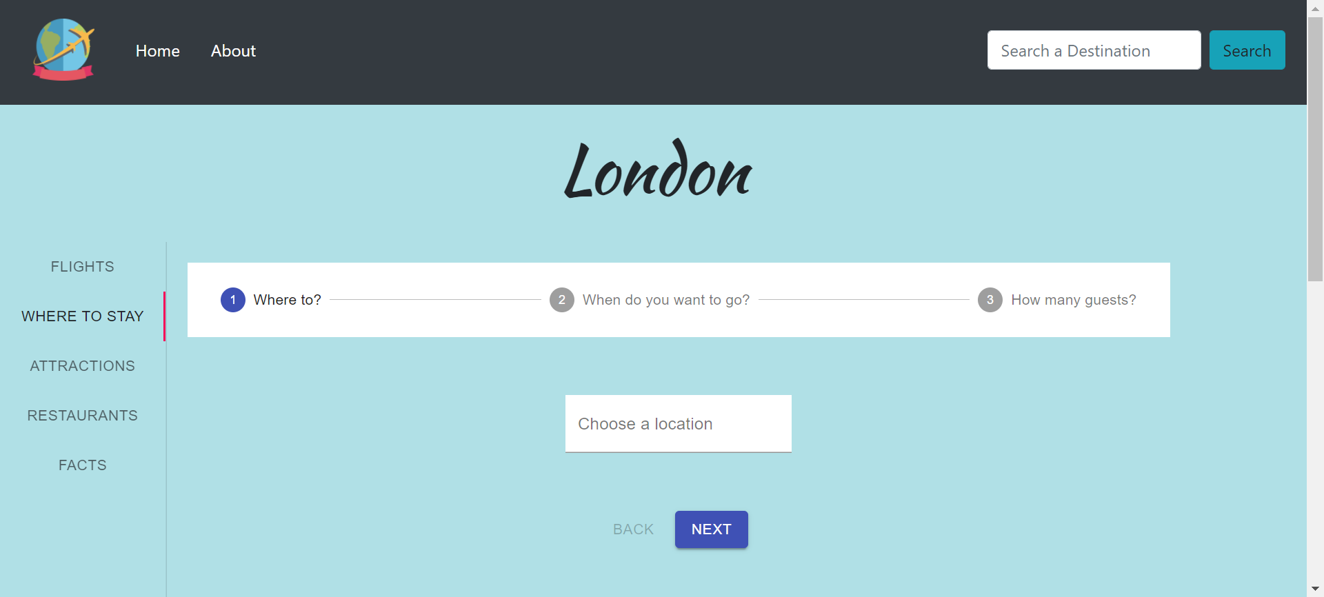
לשונית WhereToStay

Slide 16
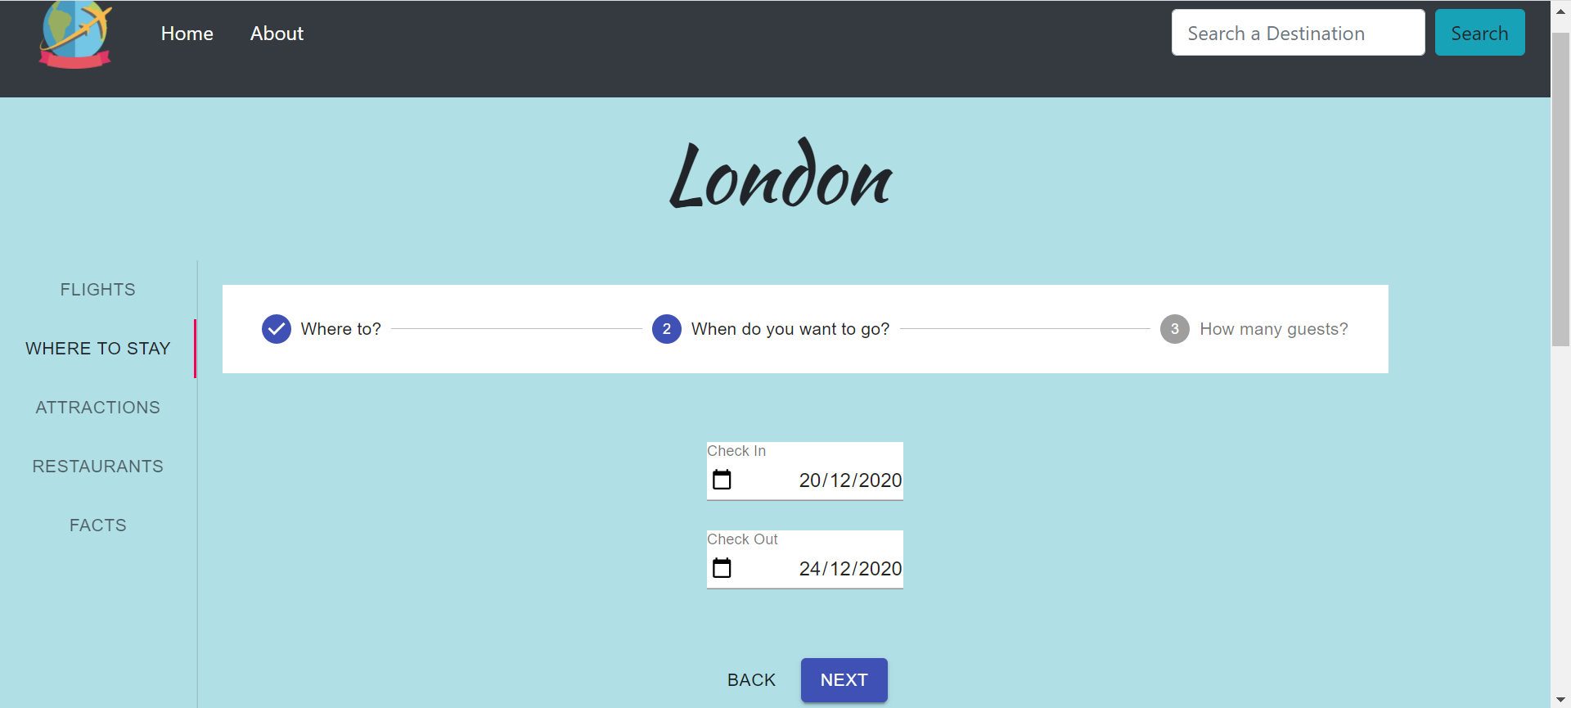
לשונית WhereToStay

Slide 17
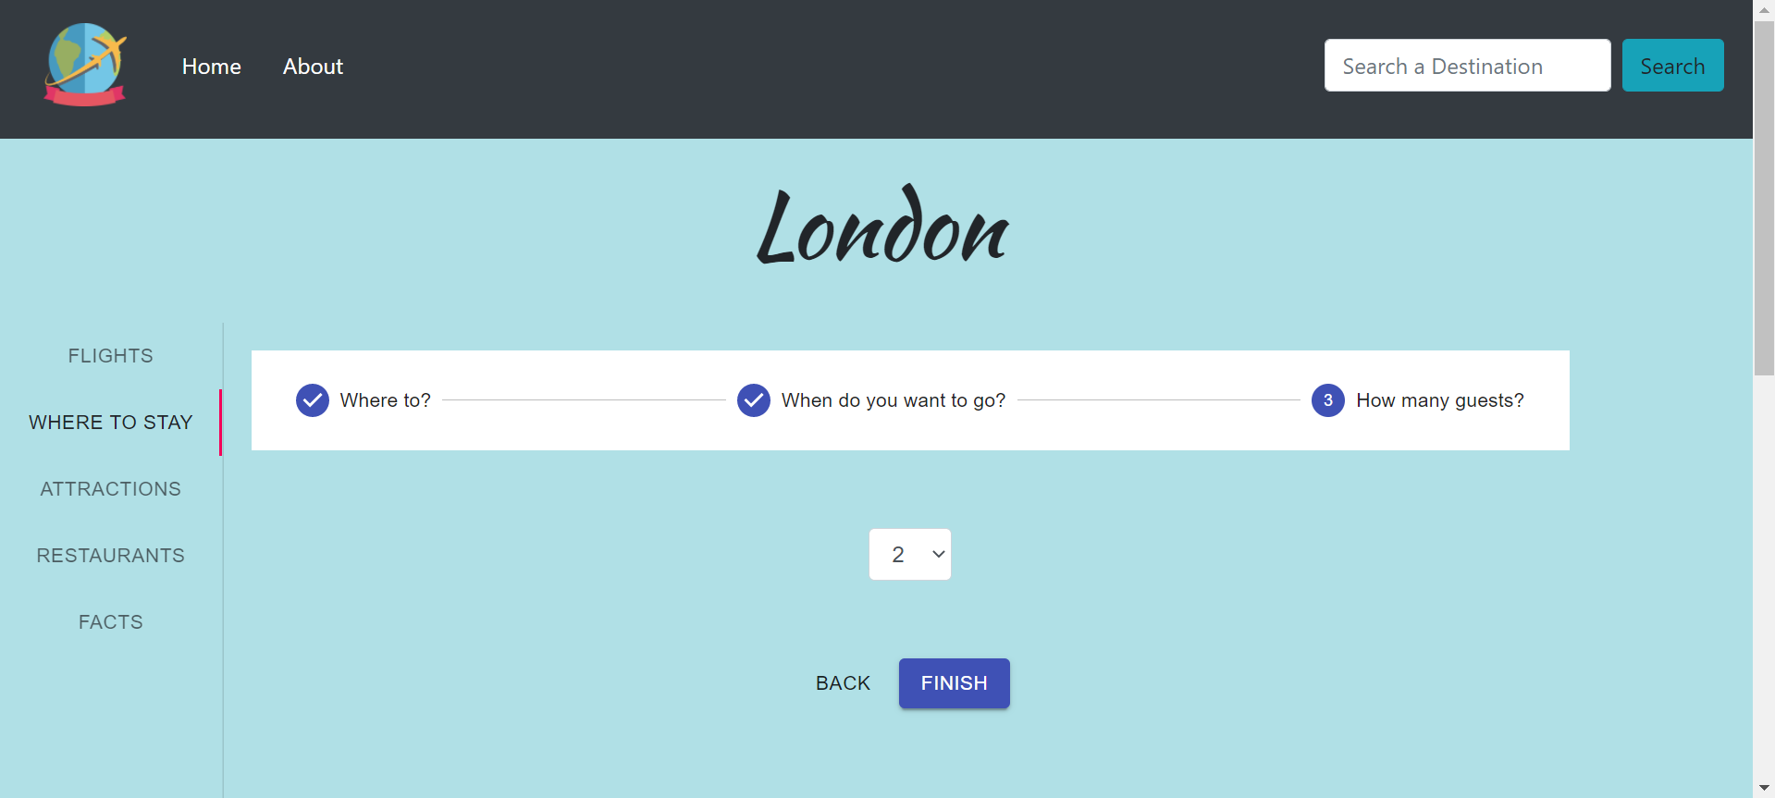
לשונית WhereToStay

Slide 18
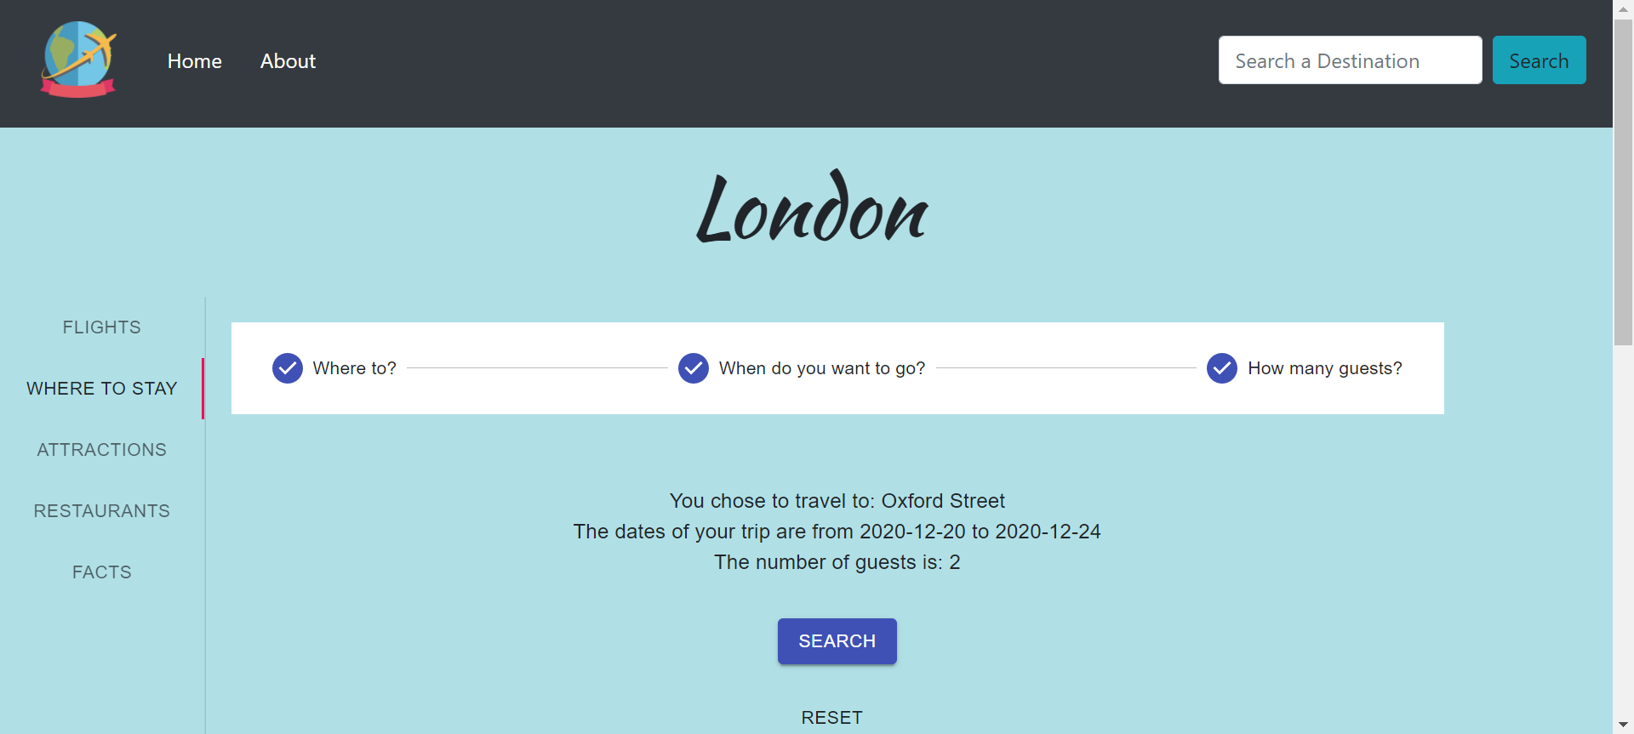
לשונית WhereToStay

Slide 19
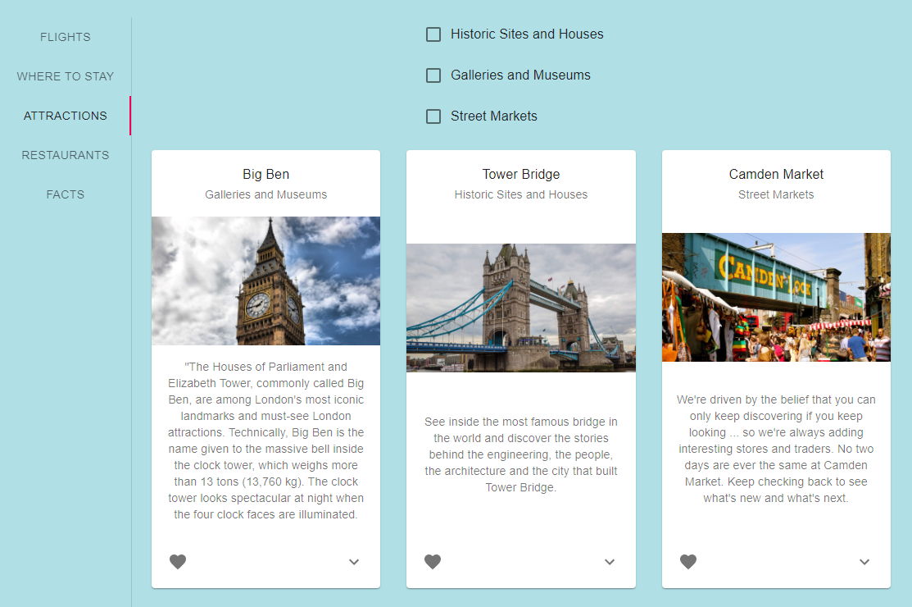
לשונית Attractions

Slide 20
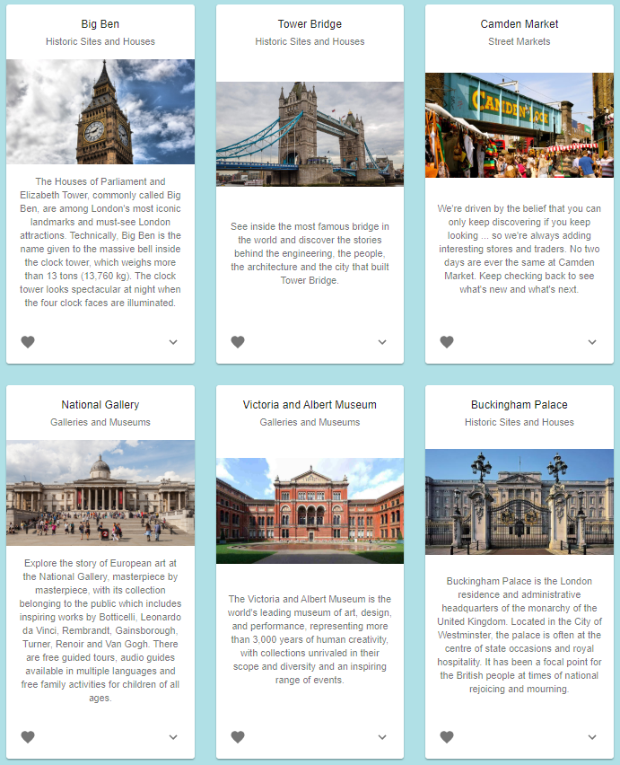
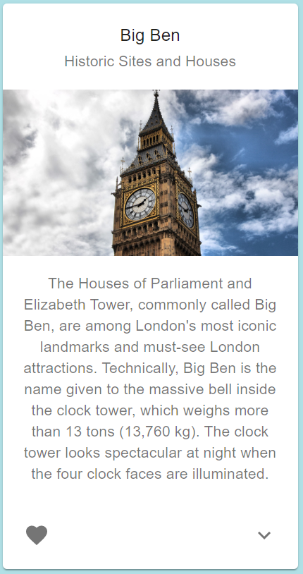
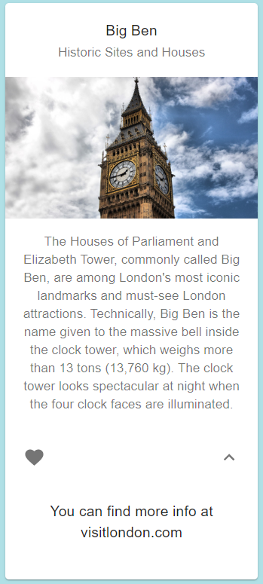
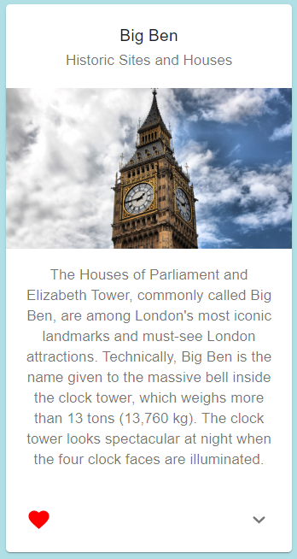
הכרטיסיות

Slide 21
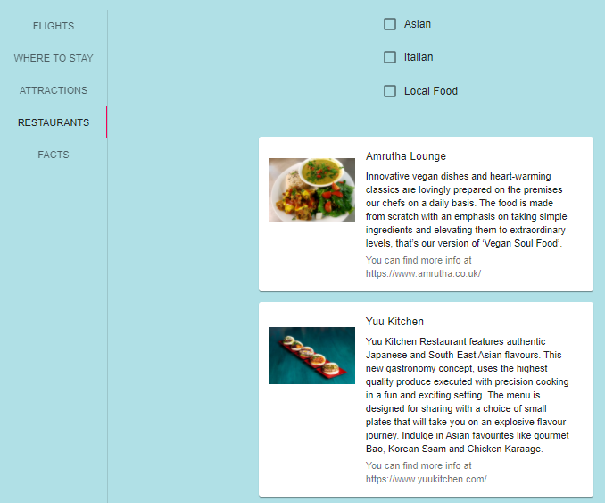
לשונית Restaurants

Slide 22
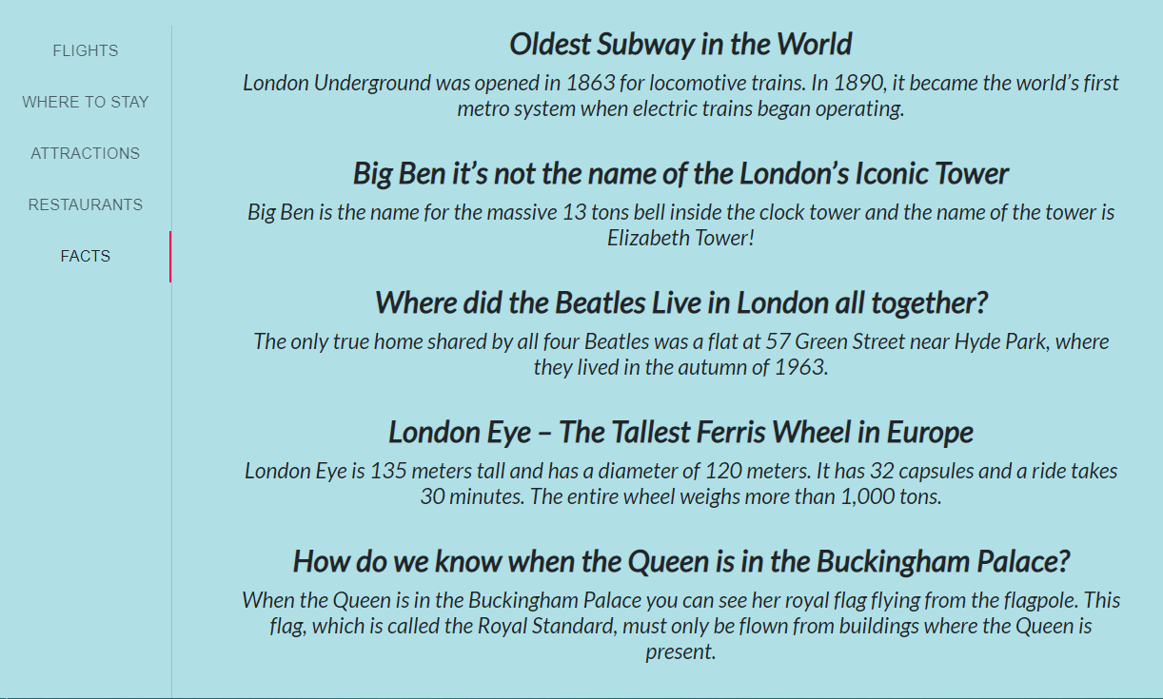
לשונית Facts

Slide 23
אתגרים
מימוש סינון הכרטיסיות באתר לפי סוגים.
מעברי המסכים.
שימוש ב-DB.

Slide 24
סינון הכרטיסיות לפי קטגוריות
לכל אובייקט במערך (אטרקציה/מסעדה) יש גם מערך של תגיות אליהן הוא שייך.
כשהמשתמש מסמן קטגוריה מסוימת, מופעלת פונקציה שמוסיפה את הקטגוריה הזו למערך ריק שנמצא ב-state. וכן אם המשתמש ביטל את הסימון לקטגוריה מסוימת, הפונקציה מוציאה אותה מהמערך.
מערך האובייקטים מועבר הלאה דרך פונקציה אשר לוקחת את המערך ובעצם מסננת אותו לפי הקטגוריות שמופיעות במערך שב-state.
הפונקציה הזו משתמשת בפונקציהfilter על המערך – היא בודקת כל אחד מהאובייקטים במערך, ואם לפחות אחת מהקטגוריות הרצויות מופיעה בתגיות של האובייקט, הוא נכנס למערך ובסופו של דבר מוצג למשתמש.

Slide 25
מימוש עתידי
רישום משתמשים.
הוספת יעדים נוספים ואינפורמציה נוספת על כל יעד.
חיפוש מיקום הלינה בעזרת API של Google Maps.
הוספת API המאפשר את שליחת הנתונים שהמשתמש הזין בחיפוש הטיסות ומקומות הלינה ישירות לאתרי החיפוש כגון Booking ו-SkyScanner.
אפשרות לשמור ברשימה פרטית של המשתמש אטרקציות ומסעדות המועדפות עליו.
אפשרות דירוג של אטרקציות ומסעדות על ידי משתמשים והצגת הדירוג המשוקלל של כלל המשתמשים.

Slide 26

Thank You!

